Slide 1
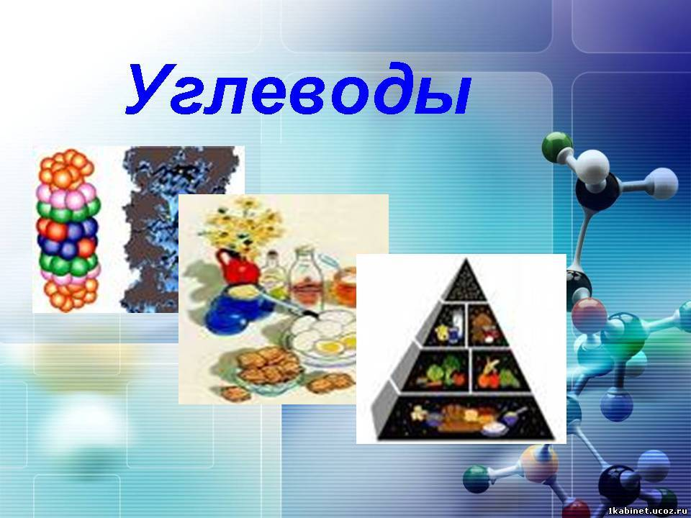
Вуглеводи

Slide 2
Назва «вуглеводи» була запропонована у 1844 році К. Шмідтом
Вуглеводи - речовини з загальною формулою C_{x}(H₂O)_{y}, де x і y - натуральні числа.
Органічні речовини класу вуглеводів широкорозповсюджені у природі та орга-нізмі.У рослинах вуглеводи складають до 80 % ваги сухої тканини. У організмі людини вони містяться у: печінці - 5-10 % від ваги органу; скелетних м'язах - 1-3%; м'язах серця -- 0.5%; мозку - 0.2 % та крові. Вуглеводи є основним джерелом енергії для забезпечення діяльності головного мозку та серця, поряд з ліпідами і білками покривають енерготрати організму, складають основу клітинних та субклітинних мембран різних тканин

Slide 3
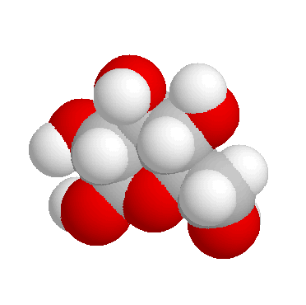
М О Н О С А Х А Р И Д И
Моносахариди — прості вуглеводи, вони не піддаються гідролізу — не розщеплюються водою на простіші вуглеводи, у них число атомів вуглецю дорівнює кількості атомів кисню С_{n}Н_{2n}О_{n}.
По розміщенню карбонільної групи їх поділяють на альдози і кетози
1. Якщо карбонільна група знаходиться біля первинного атома вуглецю, то вона трансформується у альдегідну. Відповідний моносахарид називається альдозою (гліцериновий альдегід - альдотріоза; рибоза- альдопентоза; глюкоза - альдо-гексоза )
2. Якщо карбонільна група знаходиться біля вторинного атома вуглецю, то вона перетворюється у кетонну, а відповідний моносахарид отримує назву кетози.
(Диоксіацетон - кетотріоза; рибульоза - кетопентоза; фруктоза - кетогексоза).

Slide 4
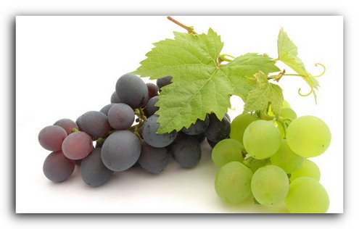
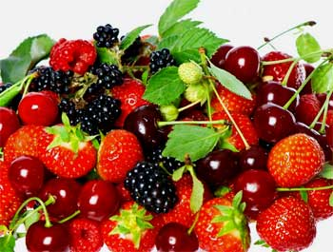
Глюкоза
Глюкоза (альдегідоспирт )-називають також виноградним цукром, так як вона міститься у великій кількості у виноградному соку. Крім винограду глюкоза знаходиться і в інших солодких плодах і навіть у різних частинах рослин.
Поширена глюкоза і в тваринному світі: 0,1%.
Глюкозу знаходять в крові. Глюкоза розноситься по всьому тілу і служить джерелом енергії для організму. Вона також входить до складу сахарози, лактози, целюлози, крохмалю

Slide 5
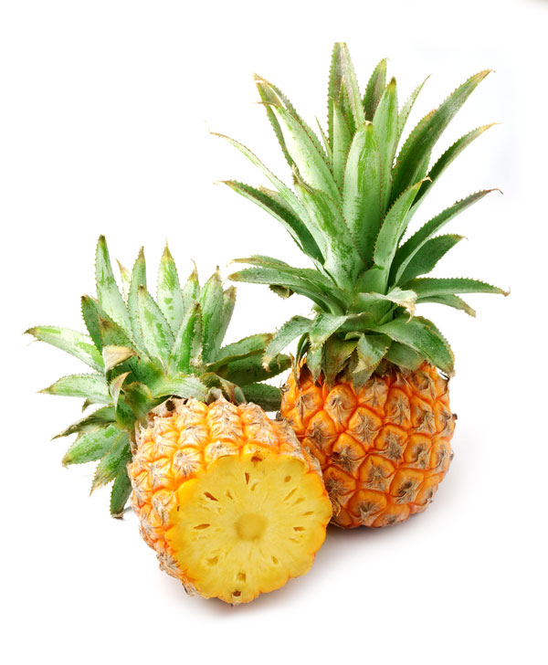
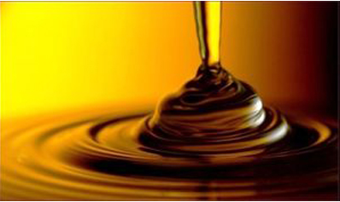
У рослинному світі широко поширена фруктоза або фруктовий (плодовий) цукор. Фруктоза міститься в солодких плодах, меді. Витягуючи з кольорових солодких плодів соки, бджоли готують мед, який за хімічним складом являє собою в основному суміш глюкози і фруктози. Також фруктоза входить до складу складних цукрів, наприклад тростинного та бурякового.

Slide 6
Хімічні властивості глюкози
1) Повне окиснення глюкози
C₆H₁₂O₆ + 6O₂ → 6CO₂ + H₂O
2) Реагує як альдегід
а) Окиснення, реакція “ срібного дзеркала ”
СН₂ОН – (СНОН)₄ – СОН + Ag₂O → СН₂ОН – (СНОН)₄ – СООН + 2Ag↓
б) Окиснення Cu(OH)₂ при нагріванні:
СН₂ОН–(СНОН)₄–СОН +2Сu(ОН)₂→СН₂ОН–(СНОН)₄–СООН +Сu₂О +2Н₂О
3) Реакція бродіння
а) спиртове бродіння: С₆Н₁₂О₆ → 2 С₂Н₅ОН + 2СО
б) молочно-кисле бродіння:
в) масляне бродіння: С₆ Н₁₂О₆ → С₃ Н₇СООН + 2Н₂↑ +2СО₂↑

Slide 7
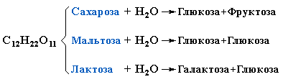
Дисахариди
Вуглеводи, які при нагріванні з водою в присутності мінеральних кислот чи під дією ферментів піддаються гідролізу, розкладаючись на дві молекули моносахаридів.
Легко розчиняються у воді, добре кристалізуються, солодкі на смак. Як у вільному стані, так і в складі ін. молекул дуже поширені в тваринних і рослинних організмах. Найпоширеніші дисахариди: сахароза (цукор), лактоза, мальтоза. Дисахариди – цінні харчові й смакові речовини; деякі дисахариди застосовують у мікробіології та фармакології.

Slide 8
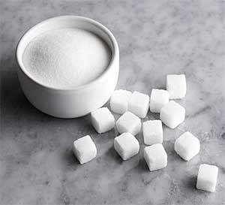
Хімічні властивості сахарози
1. Реакція гідролізу:
С₁₂Н₂₂О₁₁ + Н₂О → С₆Н₁₂O₆ + С₆Н₁₂O₆.
2. Реакція повного окиснення:
C₁₂H₂₂O₁₁ + 12O₂ → 12CO₂ + 11H₂O
3. Якісна реакція на сахарозу (з додаванням Сu(ОН)₂ без нагрівання)
C₁₂H₂₂O₁₁ + Cu(OH)₂ → утворюється розчин яскраво синього кольору

Slide 9
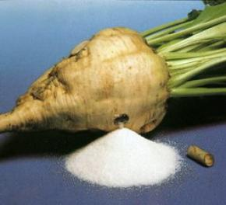
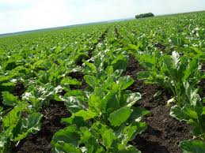
Найважливіша з дисахаридів – сахароза – дуже поширена у природі. Це хімічна назва звичайного цукру, його називають ще тростинним чи буряковим.
Буряковий цукор широко застосовується в харчовій промисловості, кулінарії, приготуванні вин, пива і т.д.

Slide 10
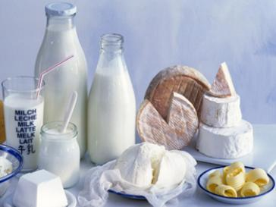
Лактоза, що виражається формулою C₁₂H₂₂O₁₁, є вуглеводом, який міститься в молоці ссавців, вона присутня в ньому в кількості близько 2% - 8%. Вперше лактоза була виявлена ​​Фабріціо Бартолетті в 1619 році.
Лактоза відрізняється від інших цукрів відсутністю гігроскопічності. Значення лактози дуже велике, тому що вона є важливою живильною речовиною, особливо для організму людини і тварин.

Slide 11
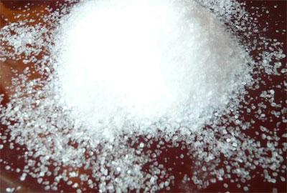
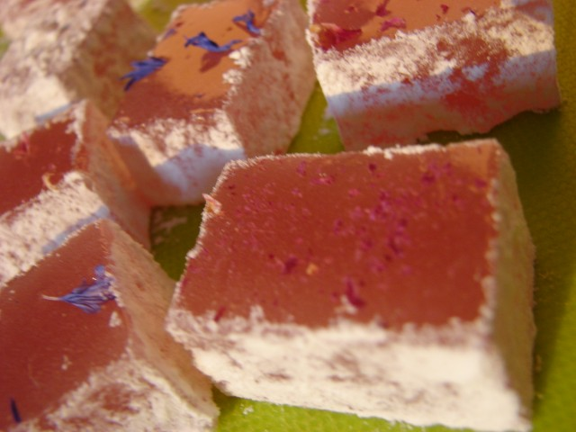
Мальтоза - вуглевод групи дисахаридів. Виявлений у багатьох рослинах та в травному тракті людини й тварин. Застосовують у кондитерському виробництві і в мікробіології.

Slide 12
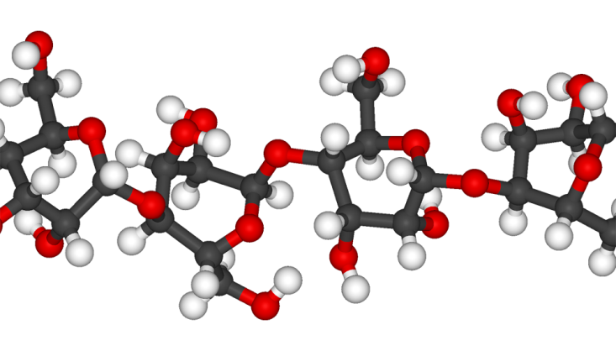
Полісахариди
Полісахариди (або поліцукриди) або полімери цукрів — вуглеводи, які багато в чому відрізняються від моносахаридів і дисахаридів, не мають солодкого смаку і майже не розчинні в воді.
Це складні високомолекулярні сполуки, які під каталітичним впливом кислот чи ферментів піддаються гідролізу з утворенням простіших полісахаридів, потім дисахаридів, і врешті-решт багато (сотні і тисячі) молекул моносахаридів.
Полісахариди, що складаються із залишків моносахаридів одного виду, називаються гомополісахаридами, а ті полісахариди, що містять моносахариди двох і більше видів, які регулярно чи нерегулярно чергуються, називаються гетерополісахаридами.

Slide 13
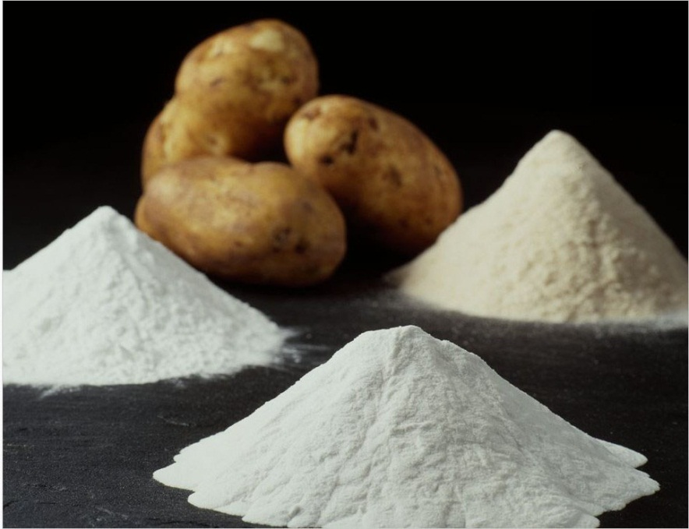
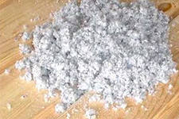
Важливі представники полісахаридів — крохмаль і целюлоза. Їх молекули побудовані з ланок — (С₆Н₁₀О₅)-, є залишками шестичленних циклічних форм молекул глюкози, що втратили молекулу води, тому склад крохмалю та целюлози виражається однією формулою (С₆Н₁₀О₅). Різниця тільки в властивостях цих полісахаридів обумовлених просторовою ізомерією утворюючих їх моносахаридних молекул: крохмаль побудований із ланок α-, а целюлоза – β-форми глюкози.

Slide 14
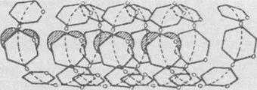

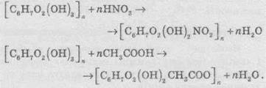
Хімічні властивості крохмалю й целюлози
1. Комплексоутворення крохмалю з йодом.
2. Гідроліз.
3. Термічне розкладання.
При нагріванні деревини до високої температури без доступу повітря виділяється досить велика кількість продуктів. Окрім вуглецю й води, утворюються рідкі продукти, зокрема й метиловий спирт (який саме тому й називають деревним спиртом), ацетон, оцтова кислота.
4. Естерифікація з нітратною кислотою.

Slide 15
Висновок
Вуглеводи – найпоширеніший на Землі
клас органічних сполук, входять до складу всіх організмів і необхідні життєдіяльності людини і тварин, рослин i
мікроорганізмів. Вуглеводи є первинними продуктами фото – синтезу, в кругообіг вуглецю вони служать своєрідним мостом між неорганічними і органічними сполуками. Вуглеводи і їх похідні переважають у всіх живих клітинах виконують роль пластичного і структурного матеріалу, постачальника енергії, субстратів і регуляторів для специфічних біохімічних процесів.

